Slide 1



seminář pro žadatele
Výzva MAS Podbrněnsko č. 6 prv
Kontaktní osoby pro výzvu: Mgr. Kristína Ďuratná Mgr. Ondřej veselý
+420 727 913 261 +420 777 129 560
duratna@podbrnensko.cz Vesely@podbrnensko.cz
Seminář pro žadatele v rámci výzvy PRV č. 6, Pohořelice 16. března 2022

Slide 2


Program SEMINÁŘE
Zaměření výzvy
Základní podmínky pro poskytnutí dotace
Postup zpracování a podání žádosti
Proces kontroly, hodnocení a výběr projektů
Seminář pro žadatele v rámci výzvy PRV č. 6, Pohořelice 16. března 2022

Slide 3
DŮLEŽITÉ TERMÍNY
Datum vyhlášení výzvy
1. března 2022
Datum zahájení příjmu žádostí
15. března 2022
(příjem žádostí probíhá elektronicky prostřednictvím Portálu farmáře, vybrané přílohy v listinné podobě lze podat v kanceláři MAS Podbrněnsko)
Datum ukončení příjmu žádostí
15. dubna 2022
Finální termín registrace žádosti na RO SZIF
31. srpna 2022
Výzva č. 2 IROP Investice do infrastruktury pro základní a střední vzdělávání
Seminář pro žadatele v rámci výzvy PRV č. 6, Pohořelice 16. března 2022

Slide 4
Zaměření výzvy – fiche 1
Fiche 1 Podpora činnosti subjektů působících v odvětví zemědělství
Alokace:
  1 769 303,- Kč
Oprávnění žadatelé:
  zemědělští podnikatelé (k datu podání žádosti evidovaní v Evidenci zemědělského podnikatele)
Způsobilé výdaje:
  stavby, stroje a technologie v rostlinné a živočišné výrobě a školkařské produkci; nákup nemovitosti (max. 10 % celkové výše výdajů)
Velikost výdajů projektu:
  50 000 – 1 000 000 Kč
Výše dotace:
  50 % (60 % mladý začínající zemědělec)
Seminář pro žadatele v rámci výzvy PRV č. 5, Pohořelice 16. března 2022

Slide 5
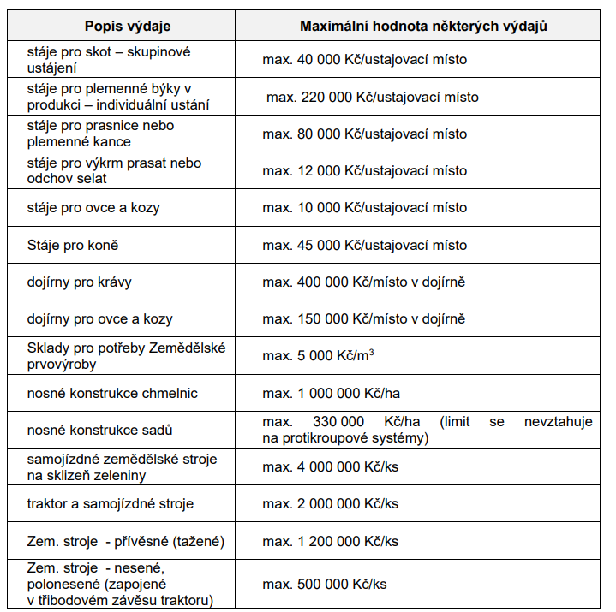
Zaměření výzvy – fiche 1
Fiche 1 Podpora činnosti subjektů působících v odvětví zemědělství
  Finanční limity na vybrané výdaje:
Seminář pro žadatele v rámci výzvy PRV č. 5, Pohořelice 16. března 2022

Slide 6
Zaměření výzvy – fiche 2
Fiche 2 Podpora činnosti nezemědělských subjektů na venkově
Alokace:
  2 296 798,- Kč
Oprávnění žadatelé:
  podnikatelské subjekty (FO a PO) – mikropodniky a malé podniky ve venkovských oblastech, jakož i zemědělci bez ohledu na velikost podniku
  Způsobilé výdaje:
  stavební obnova (přestavba, modernizace, statické zabezpečení) či nová výstavba provozovny, kanceláře (včetně nezbytného zázemí pro zaměstnance) či malokapacitního ubytovacího zařízení (včetně stravování a dalších budov a ploch v rámci turistické infrastruktury, sportoviště a příslušné zázemí),
  pořízení strojů, technologií a dalšího vybavení sloužícího pro nezemědělskou činnost (nákup zařízení, užitkových vozů kategorie N1, vybavení, hardware, software) v souvislosti s projektem (včetně montáže a zkoušky před uvedením pořizovaného majetku do stavu způsobilého k užívání)
Seminář pro žadatele v rámci výzvy PRV č. 5, Pohořelice 16. března 2022

Slide 7
Zaměření výzvy – fiche 2
Fiche 2 Podpora činnosti nezemědělských subjektů na venkově
  doplňující výdaje = úprava povrchů, náklady na výstavbu odstavných a parkovacích stání, oplocení, nákup a výsadba doprovodné zeleně (max. 30% výdajů, ze kterých je stanovena dotace)
  nákup nemovitosti (max. 10 % celkové výše výdajů)
  Velikost výdajů projektu:
  50 000 – 1 000 000 Kč
Výše dotace:
  25 % - velký podnik
  35 % - střední podnik
  45 % - malé a mikropodniky
Seminář pro žadatele v rámci výzvy PRV č. 5, Pohořelice 16. března 2022

Slide 8
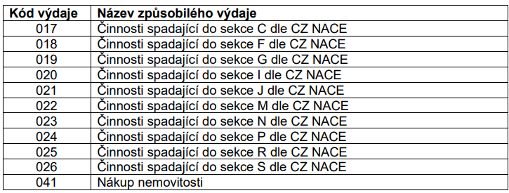
Zaměření výzvy – fiche 2
Fiche 2 Podpora činnosti nezemědělských subjektů na venkově
  Dle Pravidel mohu čerpat podporu podnikatelské subjekty spadající do vybraných sekcií klasifikace CZ NACE:
Konkrétní přehled činnosti dle sekcí naleznete na stránkách výzvy: Příloha č. 8 Klasifikace ekonomických činností (CZ-NACE)
Seminář pro žadatele v rámci výzvy PRV č. 6, Pohořelice 16. března 2022

Slide 9
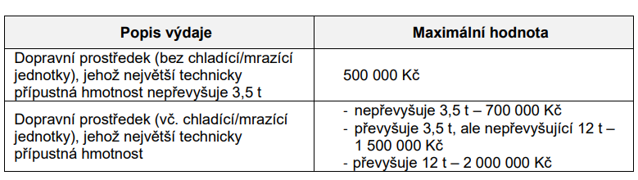
Zaměření výzvy – fiche 2
Fiche 2 Podpora činnosti nezemědělských subjektů na venkově
  Finanční limity na vybrané výdaje:
Další podmínky:
  Dotaci nelze poskytnout na: podnikání v oblasti dotačního poradenství, nákup zemědělských a lesnických strojů (zejména strojů označených kategorií T, C, R, S – traktory a ostatní zemědělské nebo lesnické stroje)
  ubytovací zařízení: min. 6, max. 40 lůžek, nutnost přihlásit se k poplatkové povinnosti nejpozději k datu podání ŽoPl
  pořízení vozidla kategorie N1 – nutnost mít provozovnu/sídlo/trvalé bydliště na území MAS i v době udržitelnosti
Seminář pro žadatele v rámci výzvy PRV č. 6, Pohořelice 16. března 2022

Slide 10
Zaměření výzvy – fiche 4
Fiche 4 Zpracování a uvádění na trh zemědělských produktů
Alokace:
  1 500 000 Kč
Oprávnění žadatelé:
  zemědělští podnikatelé, výrobci potravin nebo surovin určených pro lidskou spotřebu, výrobci krmiv a jiné subjekty aktivní ve zpracování, uvádění na trh a vývoji zemědělských produktů
  Způsobilé výdaje:
  pořízení strojů, nástrojů a zařízení pro zpracování zemědělských produktů, finální úpravu, balení, značení výrobků (včetně technologií souvisejících s dohledatelností produktů),
  výstavba, modernizace a rekonstrukce budov (včetně manipulačních ploch a bouracích prací nezbytně nutných pro realizaci projektu);
  investice související se skladováním zpracovávané suroviny, výrobků a druhotných surovin vznikajících při zpracování s výjimkou odpadních vod;
Seminář pro žadatele v rámci výzvy PRV č. 6, Pohořelice 16. března 2022

Slide 11
Zaměření výzvy – fiche 4
Fiche 4 Zpracování a uvádění na trh zemědělských produktů
  Způsobilé výdaje:
  investice vedoucí ke zvyšování a monitorování kvality produktů;
  investice související s uváděním vlastních produktů na trh včetně marketingu (např. výstavba a rekonstrukce prodejen, pojízdné prodejny, stánky, prodej ze dvora, vybavení prodejen, e-shop apod.);
  pořízení užitkových vozů kategorie N1 a N2 pouze v kódu 012;
  investice do zařízení na čištění odpadních vod ve zpracovatelském provozu
  nákup nemovitosti (max. 10 % celkové výše výdajů, ze kterých je stanovena dotace na daný projekt).
  Velikost výdajů projektu: 50 000 – 1 000 000 Kč
  Výše dotace:
    35 % pro střední podniky s výstupním produktem nespadající pod přílohu I Smlouvy o fungování EU
    45 % pro mikro a malé podniky s výstupním produktem nespadající pod přílohu I Smlouvy o fungování EU
    50 % pokud je výstupním produktem produkt spadající pod přílohu I Smlouvy o fungování EU
Seminář pro žadatele v rámci výzvy PRV č. 6 Pohořelice 16. března 2022

Slide 12
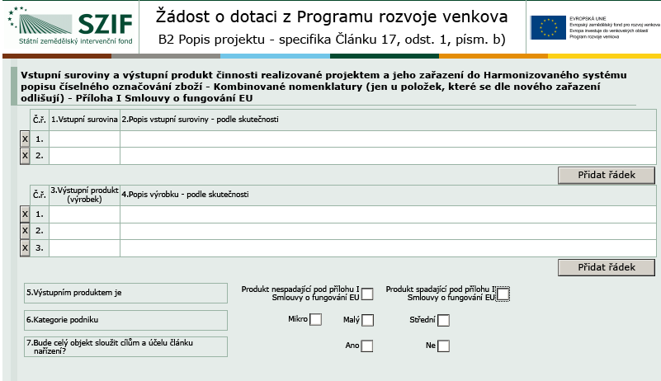
Zaměření výzvy – fiche 4
Fiche 4 Zpracování a uvádění na trh zemědělských produktů
  Příloha I Smlouvy o fungování EU – na webové stránce výzvy
Žadatel vyplní první čtyři čísla bruselské nomenklatury (např. 0806 pro vinné
hrozny)
Zde vyplní název suroviny (vinné hrozny)
Seminář pro žadatele v rámci výzvy PRV č. 6, Pohořelice 16. března 2022

Slide 13
Zaměření výzvy - článek 20
Fiche 6 Základní služby a obnova vesnic – obecné informace
Alokace:
  3 952 042 Kč
  Velikost výdajů projektů:
  50 000 – 700 000 Kč
Výše dotace: 80 %,
Povinná příloha:
  Prohlášení o realizaci projektu v souladu s plánem/programem rozvoje obce (strategického rozvojového dokumentu)
Podmínky:
  Vztah k nemovitostem, na kterých jsou realizovány stavební výdaje: vlastnictví, spoluvlastnictví s min. 50% spoluvlastnickým podílem, věcné břemeno a právo stavby, v případě umístění podpořené technologie nebo vybavení navíc ještě nájem
Seminář pro žadatele v rámci výzvy PRV č. 6, Pohořelice 16. března 2022

Slide 14
Zaměření výzvy - článek 20
Fiche 6 oblast a) Veřejná prostranství
Oprávnění žadatelé: Obec nebo svazek obcí, Definice veřejného prostranství: ZDE
Způsobilé výdaje:
1) vytváření/rekonstrukce veřejných prostranství obce zejména úprava povrchů (včetně zatravnění), osvětlení, oplocení a venkovní mobiliář (lavičky, venkovní stoly, odpadkové koše, veřejné WC, psí záchody, stojany na kola, zábradlí, úřední desky, informační panely, orientační mapy, plakátovací plochy, rozcestníky, pomníky, květináče, přístřešky do 25 m² zastavěné plochy)
2) vytváření/doplnění solitérních prvků sloužících k dotvoření celkového charakteru veřejného prostranství - herní a vodní prvky (kašny, fontány, pítka a ptačí napajedla či koupadla)
3) doplňující výdaje jako součást projektu (parkoviště, parkovací stání, odstavné a manipulační plochy) - tvoří maximálně 30% projektu
4) nákup nemovitosti
Režim podpory: režim nezakládající veřejnou podporu
Nezpůsobilé výdaje: nástupiště zastávek veřejné dopravy, nákup/výsadba a ošetřování dřevin a nová výstavba pomníků
Seminář pro žadatele v rámci výzvy PRV č. 5, Pohořelice 13. května 2021

Slide 15
Zaměření výzvy- článek 20
Fiche 6 oblast b) MŠ a ZŠ
Oprávnění žadatelé: Obec nebo svazek obcí, příspěvková organizace zřízená obcí nebo svazkem obcí, dále školské právnické osoby vykonávající činnost škol a zapsané ve školském rejstříku, které nejsou zřízeny krajem či organizační složkou státu.
Způsobilé výdaje:
1) rekonstrukce/rozšíření MŠ/ZŠ i jejího zázemí a doprovodného stravovacího a hygienického zařízení; venkovní mobiliář a herní prvky v případě MŠ
2) pořízení technologií a dalšího vybavení MŠ/ZŠ či doprovodného stravovacího zařízení
3) doplňující výdaje jako součást projektu (úprava povrchů, výstavba odstavných ploch a parkovacích stání, výstavba přístupové cesty v areálu školy, oplocení; venkovní mobiliář a herní prvky v případě ZŠ) - tvoří max. 30% projektu
4) nákup nemovitosti
Velikost projektu: 50 000 – 700 000 Kč
Výše dotace: 80 %, spoluúčast žadatele 20 %
Seminář pro žadatele v rámci výzvy PRV č. 5, Pohořelice 13. května 2021

Slide 16
Zaměření výzvy – zš A mŠ
V době realizace projektu nedochází k navýšení kapacity MŠ – doložení výpisem ze školského rejstříku (nesmí být starší než 30 kalendářních dní před podáním Žádosti o dotaci na MAS)
Podpora kmenových učeben, sboroven, kabinetů nesloužících pro odborné předměty, školních knihoven, technických místnosti, družin a jídelen + související zázemí
Nezpůsobilé výdaje: úpravy prostor sloužících pro sportovní aktivity, tj. sportoviště a zařízení pro sport
MŠ/ZŠ, která NENÍ zřízena obcí nebo svazkem obcí, nebo není příspěvkovou organizací těchto subjektů -> podpora pouze v režimu de minimis
Projekt je v souladu s plánem/programem rozvoje obce (strategického rozvojového dokumentu)
Režim nezakládající veřejnou podporu: Předmět dotace může být využit na vedlejší, hospodářskou činnost, pokud tato činnost nepřesáhne 20 % celkové využívané kapacity podpořené infrastruktury
V případě, že se předmět dotace týká stravovacího zařízení, musí toto zařízení sloužit pouze pro potřeby mateřské školy/základní školy s tím, že stravování veřejnosti v podpořených objektech není možné
Seminář pro žadatele v rámci výzvy PRV č. 6, Pohořelice 16. března 2022

Slide 17
Zaměření výzvy – kulturní památky
Fiche 6 Základní služby a obnova vesnic, e) Vybrané kulturní památky
Oprávnění žadatelé: Obec nebo svazek obcí, příspěvková organizace zřízená obcí nebo svazkem obcí, spolek, ústav, o.p.s., nadace, nadační fond, registrované církve a náboženské společnosti a evidované (církevní) právnické osoby
Způsobilé výdaje:
1) obnovení a zhodnocení kulturních objektů a prvků uvedené ve veřejně dostupném Ústředním seznamu kulturních památek České republiky.
2) doplňující výdaje jako součást projektu (úprava povrchů, výstavba odstavných ploch a parkovacích stání, oplocení, venkovní mobiliář, informační tabule) - tvoří maximálně 30% projektu
3) nákup nemovitosti
Režim podpory: režim nezakládající veřejnou podporu X režim de minimis
Podmínky:
  projekty musí být v souladu s odborným stanoviskem Národního památkového ústavu
  Projekt je v souladu s plánem/programem rozvoje obce (strategického rozvojového dokumentu)
  V případě, že je žadatelem NNO, musí se jednat o subjekt s historií alespoň dva roky před podáním Žádosti o dotaci na MAS
Seminář pro žadatele v rámci výzvy PRV č. 6, Pohořelice 16. března 2022

Slide 18
Zaměření výzvy – spolky, knihovny
Režim podpory: režim de minimis
Oprávněný žadatel: Obec nebo svazek obcí, příspěvková organizace zřízená obcí nebo svazkem obcí, spolek, ústav, o.p.s., nadace, nadační fond, registrované církve a náboženské společnosti a evidované (církevní) právnické osoby.
Způsobilé výdaje:
rekonstrukce/obnova/rozšíření kulturního a spolkového zařízení i příslušného zázemí (šatny, umývárny, toalety, sklady a technické místností) včetně obecních knihoven (nevztahuje na nákup knih apod.)
nové stavby kult. a spolkového zařízení i příslušného zázemí (max. 200 000 Kč)
pořízení technologií a dalšího vybavení pro kulturní a spolkovou činnost včetně obecních knihoven
mobilní zařízení pro kulturní či spolkové akce pro veřejnost – mobilní přístřešky (velkokapacitní stany, party stany, nůžkové stany, apod.), pódia včetně zastřešení, pivní sety, mobilní toalety, ozvučovací, osvětlovací a projekční technika a vybavení
doplňující výdaje jako součást projektu (úprava povrchů, výstavba odstavných ploch a parkovacích stání, oplocení, venkovní mobiliář, informační tabule, zabezpečovací prvky, kuchyňky či kuchyňské kouty včetně základního vybavení) - tvoří maximálně 30% projektu
nákup nemovitosti
Seminář pro žadatele v rámci výzvy PRV č. 6, Pohořelice 16. března 2022

Slide 19
Zaměření výzvy – spolky, knihovny
Nezpůsobilé výdaje:
  hřiště a prostory sloužící pro sportovní aktivity včetně zázemí
  Další podmínky:
Projekt je v souladu s plánem/programem rozvoje obce
V případě, že je žadatelem obec nebo svazek obcí, tak provozovatelem spolkové činnosti nemusí být sám žadatel, a to za podmínky, že je předmět dotace využíván pouze k volnočasovým aktivitám
V případě, že je žadatelem nestátní nezisková organizace, musí se jednat o subjekt s historií alespoň dva roky před podáním Žádosti o dotaci na MAS
Seminář pro žadatele v rámci výzvy PRV č. 6, Pohořelice 16. března 2022

Slide 20
Vybrané podmínky pro poskytnutí dotace
projekt musí být v souladu se Strategií Komunitně vedeného místního rozvoje MAS Podbrněnsko 2014–2020
Stanovy, případně zakladatelská listina v případě, že žadatelem je NNO, která není zapsaná ve spolkovém/veřejném rejstříku – zejména oblast f)
projekt lze realizovat pouze na území MAS Podbrněnsko, výjimečně i mimo, připadne-li prospěch z projektu území MAS
žadatel zabezpečuje financování projektu nejprve z vlastních zdrojů (ex-post financování)
projekt musí být realizován do 24 měsíců od podpisu Dohody o poskytnutí dotace
případě, že je žadatelem NNO, musí se jednat o subjekt s historií alespoň dva roky před podáním Žádosti o dotaci na MAS v oblasti, která je předmětem dotace
Seminář pro žadatele v rámci výzvy PRV č. 6, Pohořelice 16. března 2022

Slide 21
Vybrané podmínky pro poskytnutí dotace
lhůta vázanosti projektu na účel (udržitelnost) 5 let začíná běžet od data převedení dotace na účet příjemce
žadatel je povinen dodržovat požadavky na publicitu v souladu s Příručkou pro publicitu PRV 2014–2020 (příloha výzvy)
příjemce dotace je povinen uchovávat veškeré doklady týkající se poskytnuté dotace, a to po dobu nejméně 10 let od proplacení dotace
více viz Pravidla, kterými se stanovují podmínky pro poskytování dotace na projekty Programu rozvoje venkova na období 2014–2020
Seminář pro žadatele v rámci výzvy PRV č. 6, Pohořelice 16. března 2022

Slide 22
NA CO NELZE POSKTNOUT DOTACI
závlahové systémy včetně těch ve sklenících, fóliovnících a kontejnerovnách a studny včetně průzkumných vrtů
nebudou podporovány projekty, u kterých způsobilé výdaje, ze kterých je stanovena dotace, na stavební a technologické úpravy opláštění budovy přesahují výši 200 000 Kč
pořízení použitého movitého majetku
provozní náklady včetně spotřebního materiálu
daň z přidané hodnoty u plátců DPH za předpokladu, že si mohou DPH nárokovat u finančního úřadu
pořízení technologií, které slouží k výrobě elektrické energie - za technologie sloužící k výrobě elektrické energie se považují technologie, které jsou použity primárně za účelem výroby elektřiny a jsou napojeny do elektrické sítě, vč. vnitropodnikových
kotle na uhlí, včetně kombinovaných (uhlí/biomasa), kotle na zemní plyn, tepelná čerpadla, systémy nuceného větrání s rekuperací odpadního tepla a instalace solárně-termických kolektorů
úpravy prostor sloužících pro sportovní aktivity, tj. sportoviště a zařízení pro sport
Seminář pro žadatele v rámci výzvy PRV č. 6, Pohořelice 16. března 2022

Slide 23
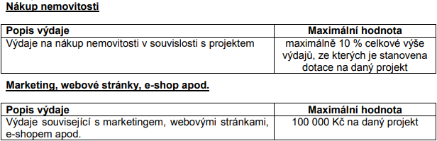

Výdaje, ze kterých je stanovena dotace
max. výše způsobilých výdajů, ze kterých je stanovena dotace, je
vypočtena z:
  katalogu stavebních prací
  znaleckého posudku
  (v případě nákupu nemovitostí)
  finančních limitů →
výdaje přesahující uvedená
omezení nelze zahrnout do
způsobilých výdajů, ze kterých
se stanovuje dotace
výdaje, ze kterých je stanovena
dotace, mohou vzniknout nejdříve
ke dni podání Žádosti o dotaci
Seminář pro žadatele v rámci výzvy PRV č. 6, Pohořelice 16. března 2022

Slide 24
Postup zpracování a podání žádosti
Žádost o dotaci je generována z Portálu farmáře (podrobný postup viz příloha výzvy a dále)
žadatelé, kteří dosud nemají účet na Portálu farmáře, mohou o přístupové údaje požádat:
  osobně na podatelně Regionálního odboru SZIF v Brně, Kotlářská 902/53
  prostřednictvím datové schránky nebo e-podatelny s elektronickým podpisem
formulář Žádosti o dotaci má formát editovatelného PDF, které si žadatel stáhne do svého počítače, kde ho vyplňuje
Žádost o dotaci se pak podává v elektronické podobě prostřednictvím Portálu farmáře, vybrané přílohy lze podat i v listinné podobě na MAS
příjem žádostí probíhá od 15. března do 15. dubna 2022
za datum podání Žádosti o dotaci se považuje datum podání přes Portál farmáře
Seminář pro žadatele v rámci výzvy PRV č. 6, Pohořelice 16. března 2022

Slide 25

Vygenerování žádosti
Seminář pro žadatele v rámci výzvy PRV č. 6, Pohořelice 16. března 2022

Slide 26
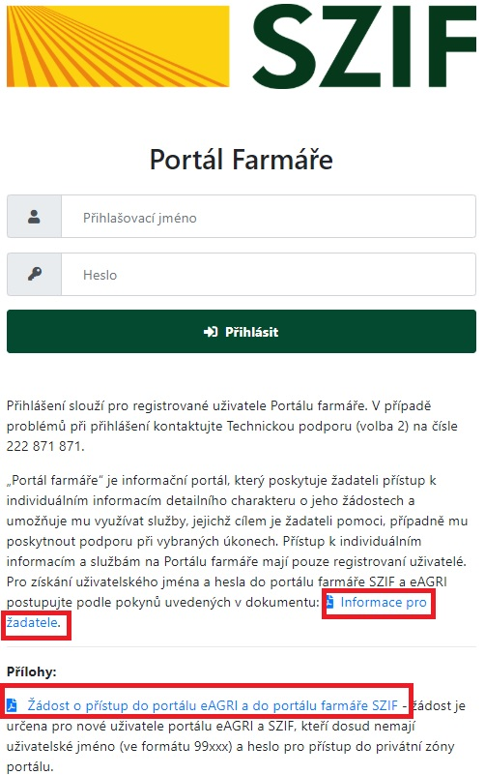
Vygenerování žádosti
Seminář pro žadatele v rámci výzvy PRV č. 6, Pohořelice 16. března 2022

Slide 27
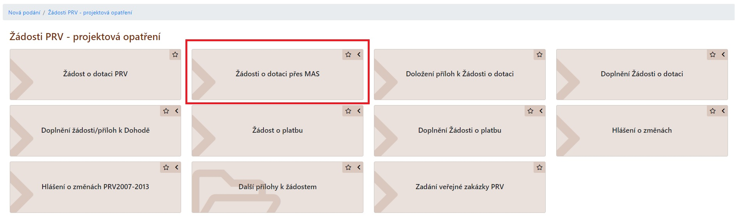
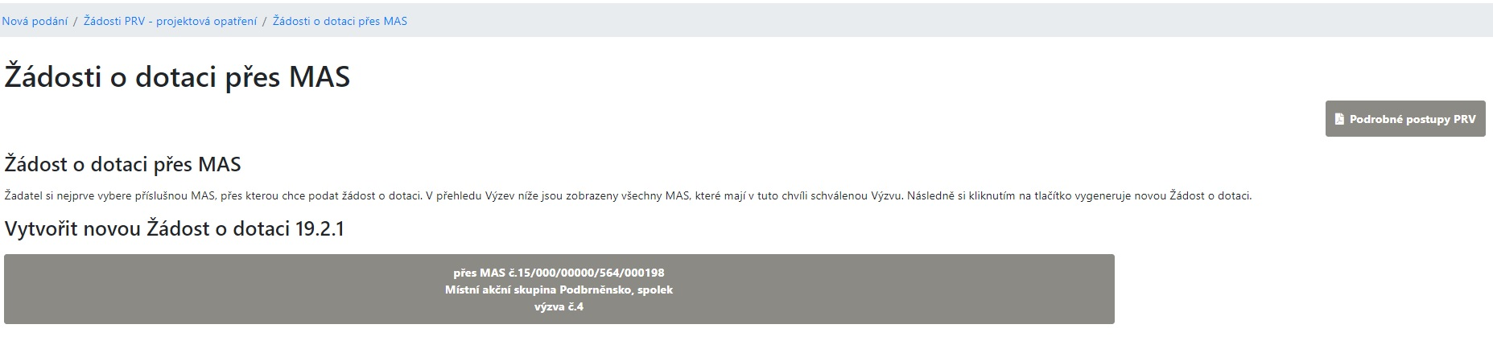
Vygenerování žádosti
Seminář pro žadatele v rámci výzvy PRV č. 6, Pohořelice 16. března 2022

Slide 28
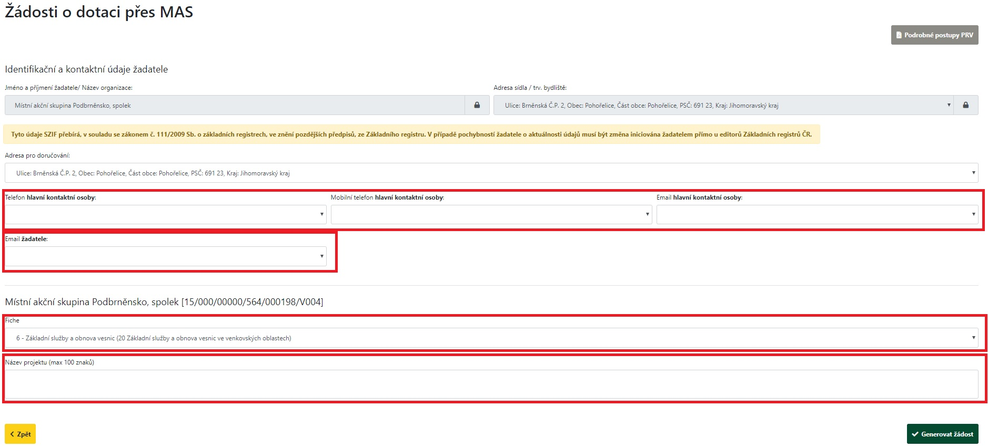
Vygenerování žádosti
Pozor na výběr odpovídající Fiche
Seminář pro žadatele v rámci výzvy PRV č. 6, Pohořelice 16. března 2022

Slide 29
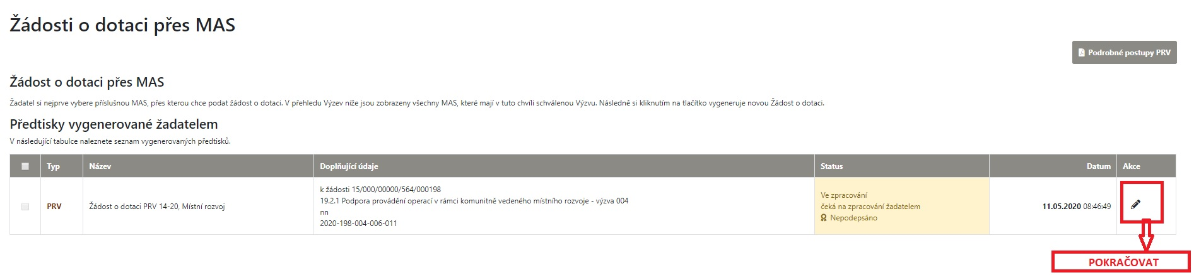
Vygenerování žádosti
Seminář pro žadatele v rámci výzvy PRV č. 6, Pohořelice 16. března 2022

Slide 30
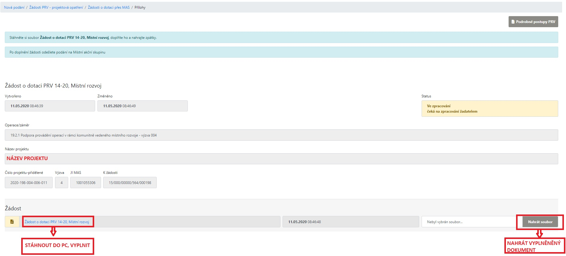
Vygenerování žádosti
Seminář pro žadatele v rámci výzvy PRV č. 6, Pohořelice 16. března 2022

Slide 31
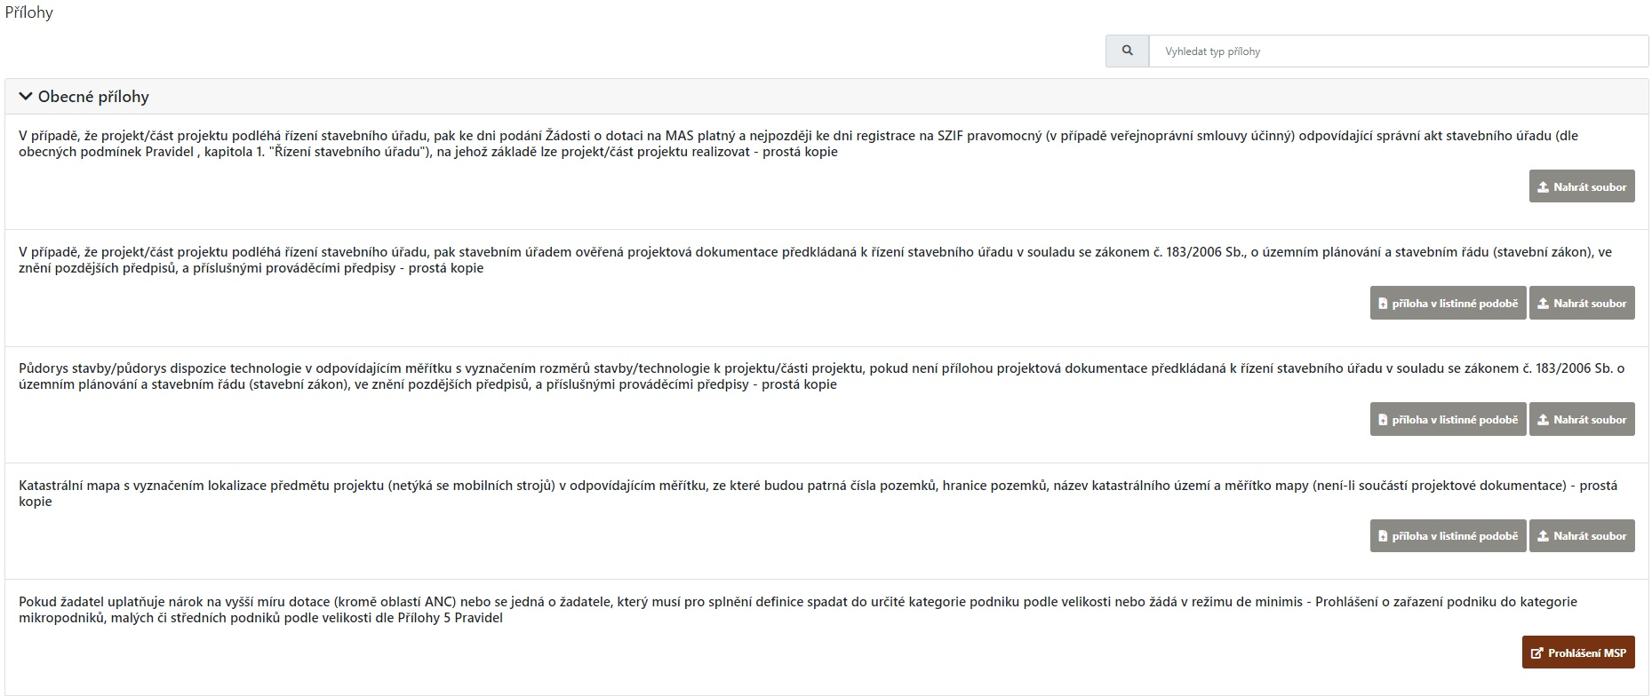
Přílohy žádosti
+ specifické přílohy (čl. 20, oblasti a, b, e, f), nepovinné přílohy
Seminář pro žadatele v rámci výzvy PRV č. 6, Pohořelice 16. března 2022

Slide 32
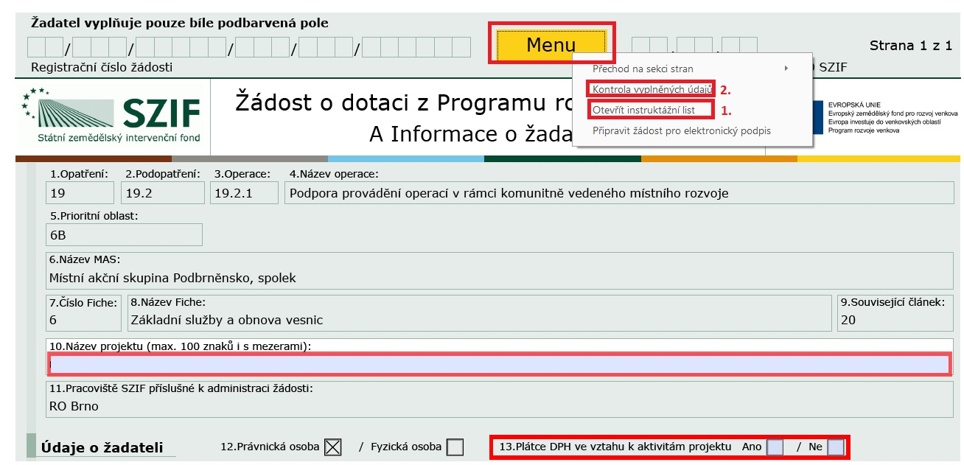
Instruktážní list formuláře
Seminář pro žadatele v rámci výzvy PRV č. 6, Pohořelice 16. března 2022

Slide 33
POZNÁMKY K VYPLŇOVÁNÍ ŽÁDOSTI
srozumitelný text bez pravopisných chyb
List B2 Popis projektu
Žadatel si zvolí podporu dle:
  režimu nezakládající veřejnou podporu
  režimu de minimis (převažuje) – max. výše této podpory za tři po sobě jdoucí účetní období je 200 000 EUR (možné zkontrolovat v Registru podpor de minimis)
  režim podpory nelze po zaregistrování na RO SZIF měnit
  projekt zahrnuje výdaje na oblast – zobrazí se možnost pro vybraný režim podpory, žadatel vybere jednu (příp. více oblastí) ->musí se však jednat o jeden funkční celek!
Seminář pro žadatele v rámci výzvy PRV č. 6, Pohořelice 16. března 2022

Slide 34
POZNÁMKY K VYPLŇOVÁNÍ ŽÁDOSTI
List B3 Zakázky
Specifikace druhu zadavatele
  výběr z číselníku: „Jiný, který není definován v ZVZ / ZZVZ“ – pokud žadatel není veřejný či zadavatel dotované zakázky
  „Veřejný“ - ČR, státní příspěvková organizace, územní samosprávný celek, či právnická osoba založena, zřízena nebo ovládána jiným veřejným subjektem
  „Dotovaný (dle ZVZ) / zadavatel dotované VZ (ZZVZ)“ - právnická nebo fyzická osoba, která k úhradě nadlimitní nebo podlimitní veřejné zakázky použije více než 50 % peněžních prostředků z veřejných zdrojů
Je zakázka řešena cenovým marketingem/více cenovými marketingy nebo přímým nákupem?
  CM: jedna zakázka =/< než 2 000 000,- Kč bez DPH v případě zakázky na dodávky a/nebo služby, nebo 6 000 000,- Kč bez DPH v případě zakázky na stavební práce
Seminář pro žadatele v rámci výzvy PRV č. 6, Pohořelice 16. března 2022

Slide 35
POZNÁMKY K VYPLŇOVÁNÍ ŽÁDOSTI
List E1 Preferenční kriteria – žadatel
žadatel vyplní požadované bodové hodnocení za jednotlivá kritéria
některá kritéria vyžadují doložení zvláštních příloh (viz Fiche 6)
nedoložení těchto příloh nepovede k ukončení administrace žádosti, ale žadatel ztratí nárok na bodové zvýhodnění v rámci daných preferenčních kritérií
List E2 Preferenční kriteria přidělená MAS
tento list žadatel nevyplňuje
G Čestná prohlášení
vzít na vědomí, co prohlašuji a k čemu se zavazuji
žádost se na MAS Podbrněnsko i na Regionální odbor SZIF v Brně zasílá prostřednictvím Portálu farmáře
Seminář pro žadatele v rámci výzvy PRV č. 6, Pohořelice 16. března 2022

Slide 36
POZNÁMKY K VYPLŇOVÁNÍ ŽÁDOSTI
List E1 Preferenční kriteria – žadatel
žadatel vyplní požadované bodové hodnocení za jednotlivá kritéria
některá kritéria vyžadují doložení zvláštních příloh (viz Fiche 6)
nedoložení těchto příloh nepovede k ukončení administrace žádosti, ale žadatel ztratí nárok na bodové zvýhodnění v rámci daných preferenčních kritérií
List E2 Preferenční kriteria přidělená MAS
tento list žadatel nevyplňuje
G Čestná prohlášení
vzít na vědomí, co prohlašuji a k čemu se zavazuji
žádost se na MAS Podbrněnsko i na Regionální odbor SZIF v Brně zasílá prostřednictvím Portálu farmáře
Seminář pro žadatele v rámci výzvy PRV č. 5, Pohořelice 13. května 2021

Slide 37
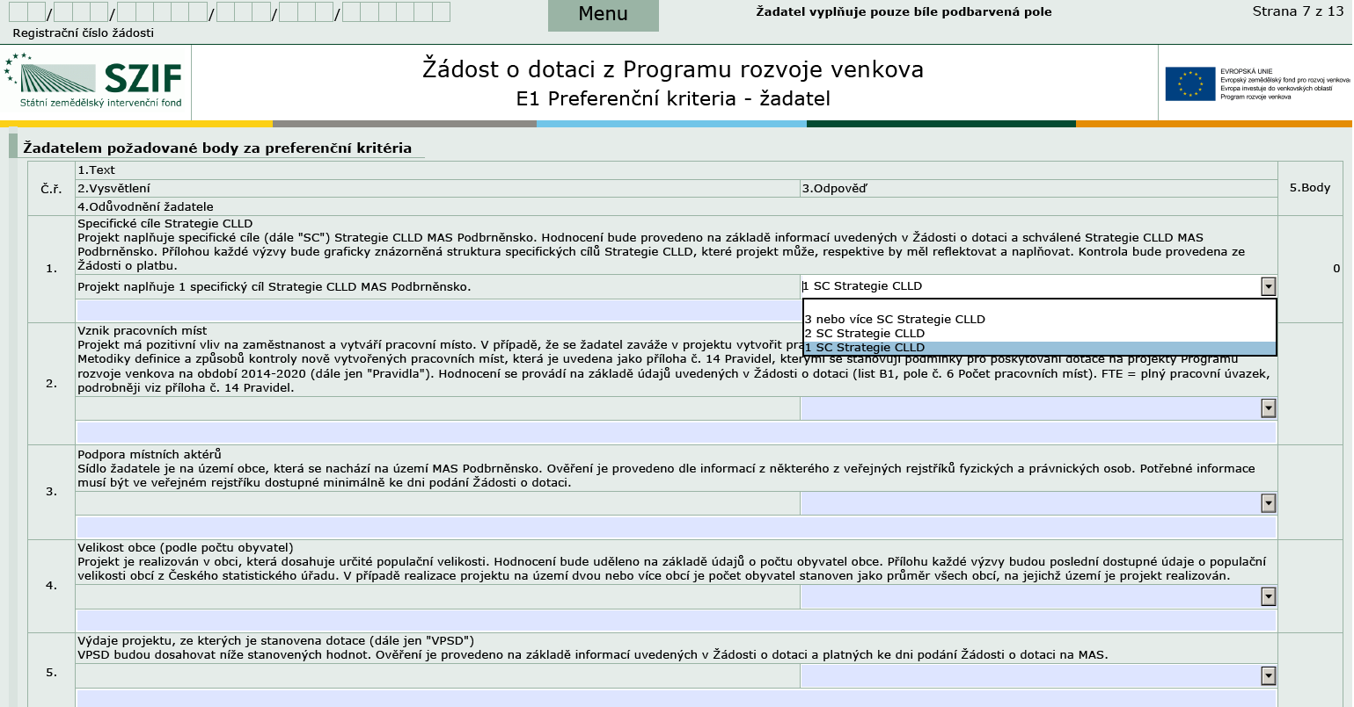
Preferenční kritéria
Seminář pro žadatele v rámci výzvy PRV č. 6, Pohořelice 16. března 2022

Slide 38

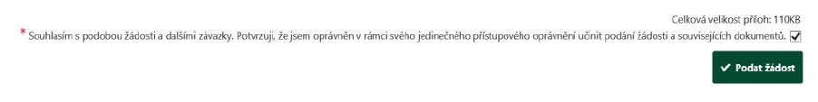

Odeslání žádosti na MAS
Po nahrání žádosti a všech příloh je status „Připraveno k podání“
Žadatel pokračuje na tlačítko „Podat žádost“
Tímto krokem je Žádost úspěšně odeslána, žadatel pokračuje na odeslaná podání – zde je potvrzení o odeslání
Status „Ve zpracování, čeká na vyřízení MAS“ – pdf je pouze ke čtení
Seminář pro žadatele v rámci výzvy PRV č. 6, Pohořelice 16. března 2022

Slide 39
Administrativní kontrola a kontrola přijatelnosti
kontrola formálních náležitostí, obsahové správnosti a přijatelnosti projektu
kontrolu každého projektu provádějí nezávisle dva hodnotitelé z řad pracovníků kanceláře MAS Podbrněnsko
V případě, že budou při kontrole zjištěny
nenapravitelné nedostatky
  žádost vyřazena z dalšího procesu administrace
napravitelné nedostatky (příp. chybějící údaje)
  žadatel je vyzván k nápravě s pevně daným termínem pro doplnění, který nesmí být kratší než 5 pracovních dnů
  opravu může žadatel provést max. dvakrát
proti výsledku této fáze hodnocení, stejně jako proti výsledku další fáze hodnocení (věcného hodnocení), lze podat žádost o přezkum
Seminář pro žadatele v rámci výzvy PRV č. 6, Pohořelice 16. března 2022

Slide 40
Věcné hodnocení a výběr projektů
probíhá podle předem daných preferenčních kritérií
hodnocení každého projektu provádějí nezávisle dva hodnotitelé zvolení z členů Výběrové komise MAS Podbrněnsko
jednotlivé Žádosti o dotaci jsou na jednání Výběrové komise seřazeny sestupně dle získaného bodového hodnocení
(nutno splnit minimální bodovou hranici 40 bodů, jinak je žádost vyřazena z dalšího procesu hodnocení)
výběr projektů následně schvaluje Výkonná rada MAS Podbrněnsko
podrobný postup podání žádosti, hodnocení a výběru projektů, včetně lhůt pro provedení jednotlivých úkonů, je popsán v přílohách výzvy:
  příl. č. 6 Interní postupy MAS Podbrněnsko pro integrované projekty CLLD PRV
  příl. č. 7 Pravidla, kterými se stanovují podmínky pro poskytování dotace na projekty Programu rozvoje venkova na období 2014–2020 (dále jen „Pravidla“)
Seminář pro žadatele v rámci výzvy PRV č. 6, Pohořelice 16. března 2022

Slide 41
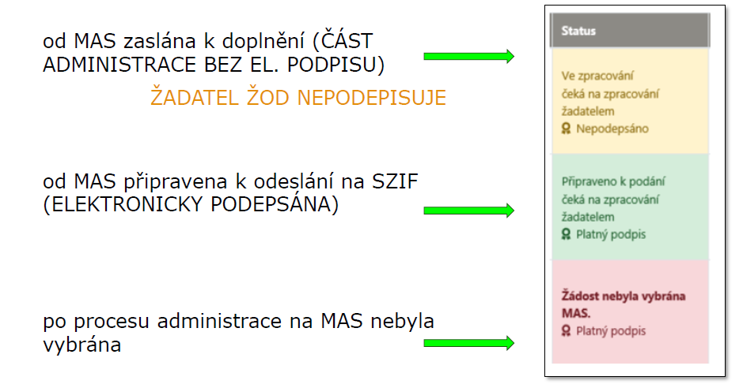
Postup po výběru projektů
Po kontrole na MAS je žádost v některém z následujících stavů
Seminář pro žadatele v rámci výzvy PRV č. 6, Pohořelice 16. března 2022

Slide 42
Postup po výběru projektů
po výběru projektů MAS vybrané žádosti včetně verifikovaných příloh elektronicky podepíše a předá žadateli nejpozději 24. srpna 2022
žadatel žádost včetně příloh pošle přes svůj účet na Portálu farmáře na Regionální odbor SZIF v Brně nejpozději do 31. srpna 2022
  velikost jednoho dokumentu nahrávaného na Portál farmáře je max. 10 MB
  (např. naskenovanou projektovou dokumentaci je tedy lépe rozdělit a nahrát zvlášť její jednotlivé části)
  vybrané přílohy může žadatel předložit v listinné podobě
  o zaregistrování žádosti bude žadatel informován prostřednictvím Portálu farmáře
na Regionálním odboru SZIF proběhne závěrečné ověření Žádosti o dotaci
  nejprve hodnoceny žádosti bez výběrového řízení (malý cenový marketing)
SZIF s žadateli komunikuje prostřednictvím Portálu farmáře
  důrazně doporučujeme aktivovat si zasílání notifikačních zpráv na e-mail (návod viz příloha výzvy)
  nedodržení termínu je nejčastějším důvodem k vyřazení žádosti
Seminář pro žadatele v rámci výzvy PRV č. 6, Pohořelice 16. března 2022

Slide 43

Odeslání žádosti na RO SZIF
po kontrole na MAS dále posílá žadatel Žádost na SZIF (s elektronickým podpisem)
do schránky přijde žadateli Potvrzení o přijetí
Seminář pro žadatele v rámci výzvy PRV č. 6, Pohořelice 16. března 2022

Slide 44
Zadávání zakázek
podrobně popsáno v Pravidlech pro žadatele a v Příručce pro zadávání veřejných zakázek Programu rozvoje venkova na období 2014-2020 (dále jen „Příručka pro zadávání VZ“)
zadavatelé podle § 4 odst. 1 až 3 Zákona č. 134/2016 Sb. (Zákon o zadávání veřejných zakázek) postupují podle tohoto zákona
Finanční limity pro zadávání zakázek
1) Předpokládaná hodnota samostatné zakázky na stavební práce, dodávky či služby max. 20 000 Kč (bez DPH)
  dodavatele lze vybrat napřímo, max. do výše 100 000 Kč bez DPH v součtu samostatných zakázek na projekt
2) Předpokládaná hodnota zakázky max. 500 000 Kč bez DPH = malý CM
  tzv. cenový marketing (tabulka s uvedením alespoň 3 dodavatelů, která srozumitelně poskytne srovnatelný cenový přehled) nebo průzkum trhu přes Elektronické tržiště
Seminář pro žadatele v rámci výzvy PRV č. 6, Pohořelice 16. března 2022

Slide 45
Zadávání zakázek
  údaje v tabulce cenového marketingu musí být podloženy písemnou nebo e-mailovou nabídkou dodavatele nebo vytištěným údajem z internetové nabídky firmy
  zadavatel zadá zakázku nejnižší cenové nabídce
  CM se dokládá až při ŽoP
3) Předpokládaná hodnota zakázky přesahuje nebo je rovna 500 000 Kč bez DPH a zároveň max. 2 000 000 Kč bez DPH (dodávky a/nebo služby) nebo do 6 000 000 Kč bez DPH (stavební práce) = velký CM
  CM se dokládá do 56. kalendářního dne na MAS, do 70. kalendářního dne od registrace na SZIF
  4) předpokládaná hodnota zakázky činí více než 2 000 000 Kč bez DPH (dodávky a služby), resp. 6 000 000 Kč (stavební práce)
  zakázku je nutné zadat v otevřené výzvě nebo na elektronickém tržišti
  opět je třeba dodržet povinné náležitosti oznámení výběrového řízení (vzorový formulář oznámení výběrového řízení – zadávacích podmínek je přílohou Příručky pro zadávání VZ
  možnost zdarma využít aplikaci Veřejné zakázky PRV na eAGRI
Seminář pro žadatele v rámci výzvy PRV č. 6, Pohořelice 16. března 2022

Slide 46
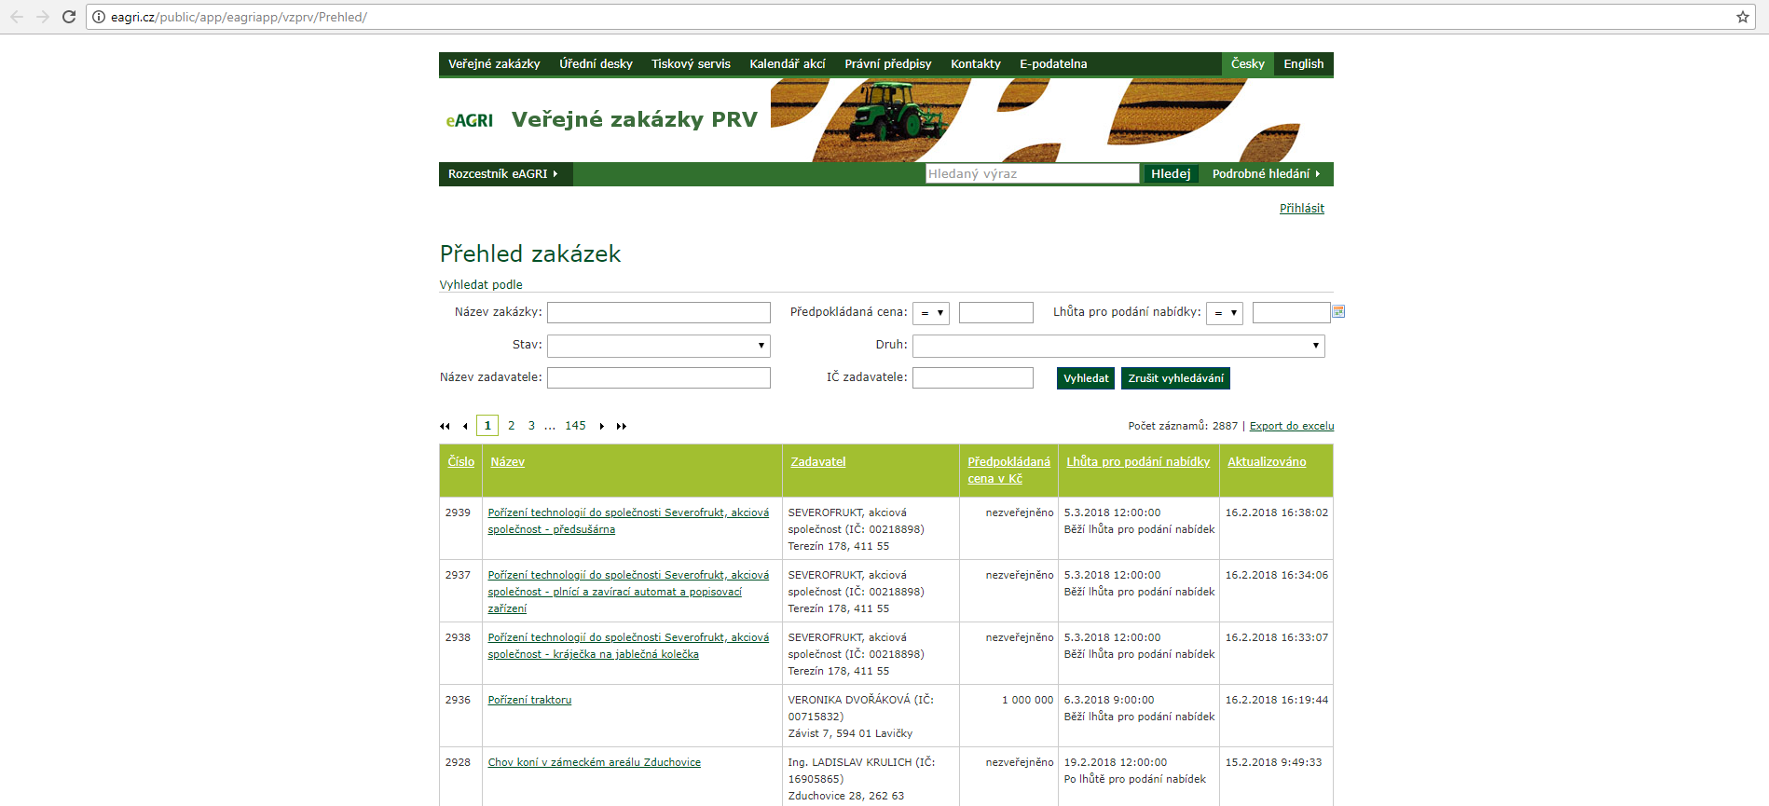
Veřejné zakázky v prv
Seminář pro žadatele v rámci výzvy PRV č. 6, Pohořelice 16. března 2022

Slide 47

Děkuji za pozornost
web: www.podbrnensko.cz FB: MAS Podbrněnsko
Seminář pro žadatele v rámci výzvy PRV č. 6, Pohořelice 16. března 2022

